Slide 1
Articulation du poignet
Pr MOUALEK S
2023-2024

Slide 2
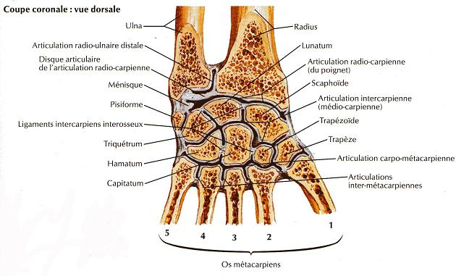

Slide 3
Le poignet comporte 2 articulations:
  Articulation radio-ulnaire inférieure: associée à la radio-cubitale supérieure dans les mouvements de prono-supinations.
  Articulation radio-carpienne: principale articulation dans les mouvements de la main. Elle unit le carpe aux os de l’avant bras.

Slide 4
Articulation radio-cubitale inférieure
Fonctionne en synergie avec les articulations du coude.
Diarthrose de type trochoïde.

Slide 5
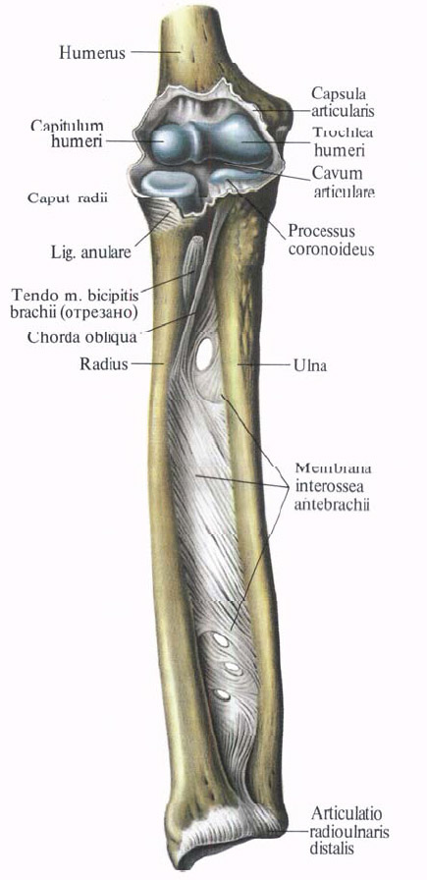
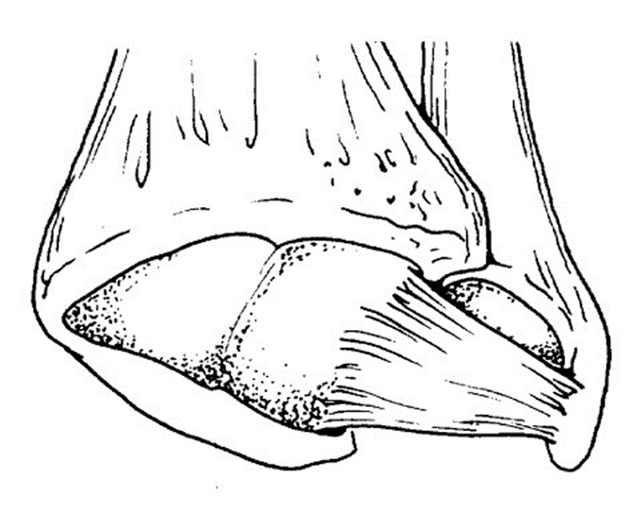
Articulation radio-cubitale inférieure

Slide 6
Surfaces articulaires
Petite cavité sigmoïde du radius:
      Creusée à la face interne de l’épiphyse inférieure du radius.
      En forme de demi cylindre à concavité interne.
      Reçoit la tête ulnaire.
      Tête cubitale:
      1. Surface arrondie(cylindrique), sa convexité épouse la concavité de la cavité sigmoïde radiale.
      2. Ligament triangulaire s’articule par sa face supérieure avec la face inférieure de la tête ulnaire. Il représente un disque articulaire fibrocartilagineux interposé entre la tête ulnaire et le carpe. Il est triangulaire à base externe.
      Il complète en dedans la cavité glénoïde radiale pour former la gléne Anté brachiale.

Slide 7
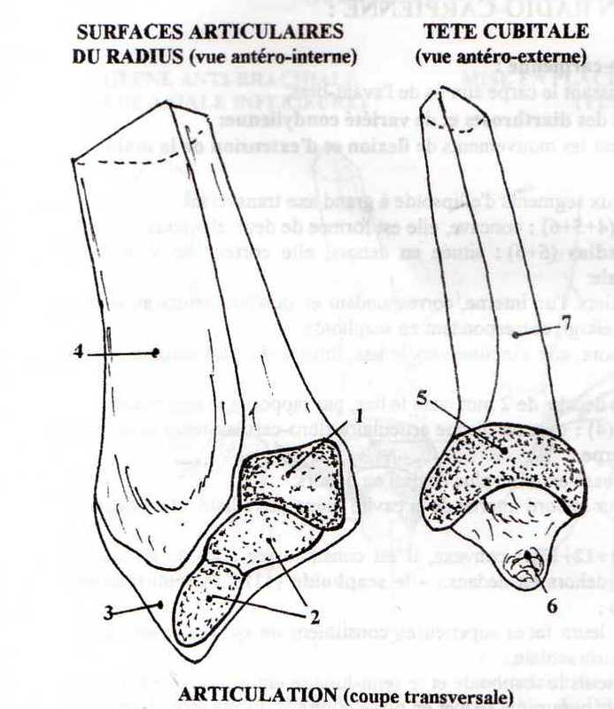
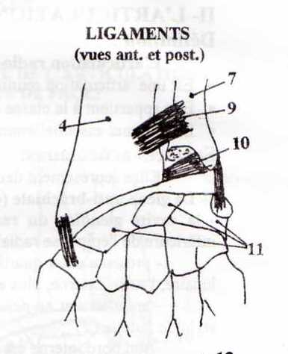
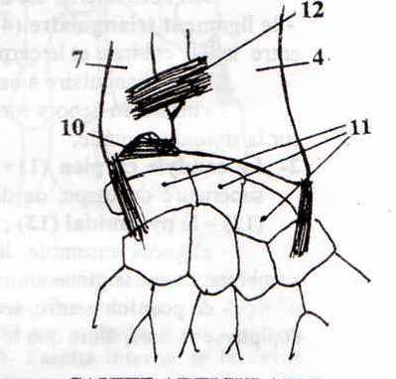
1-Petite cavité sigmoïde du radius 2-cavité glénoïdes radial 3-styloide radial 4-radius 5-circonférence articulaire de la tête ulnaire 6-styloide ulnaire

Slide 8
Moyens d’union
La capsule articulaire: enveloppe fibreuse lâche, s’insère sur le pourtour des surfaces articulaires radio-ulnaires et sur les bords du ligament triangulaire.
Les ligaments:
. Le ligament radio-ulnaire antérieur.
. Le ligament radio-ulnaire postérieur.
Ces 2 ligaments sont tendus entre le radius et l’ulna, en avant et en arrière de l’articulation.
. Le ligament triangulaire: qui renforce la partie inférieure de l’articulation.

Slide 9
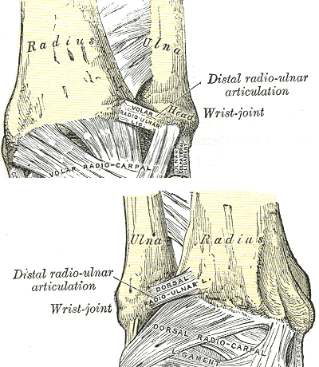

Slide 10
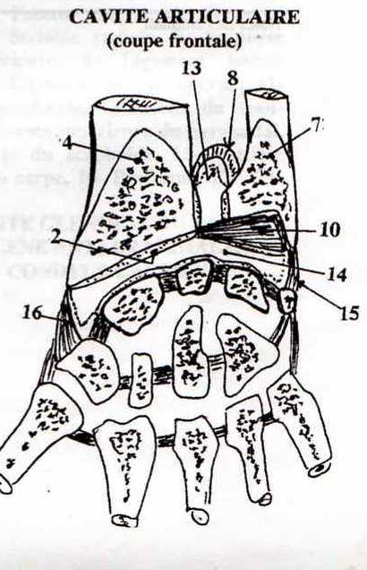
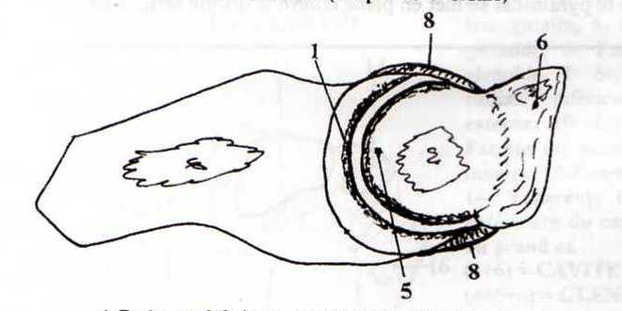
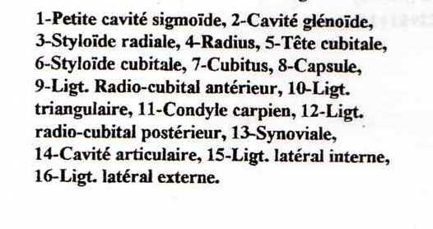

Slide 11
Cavité articulaire et synoviale
La synoviale tapisse la face profonde de la capsule.
La cavité articulaire peut communiquer avec celle de l’articulation radio-carpienne à travers le ligament triangulaire.

Slide 12
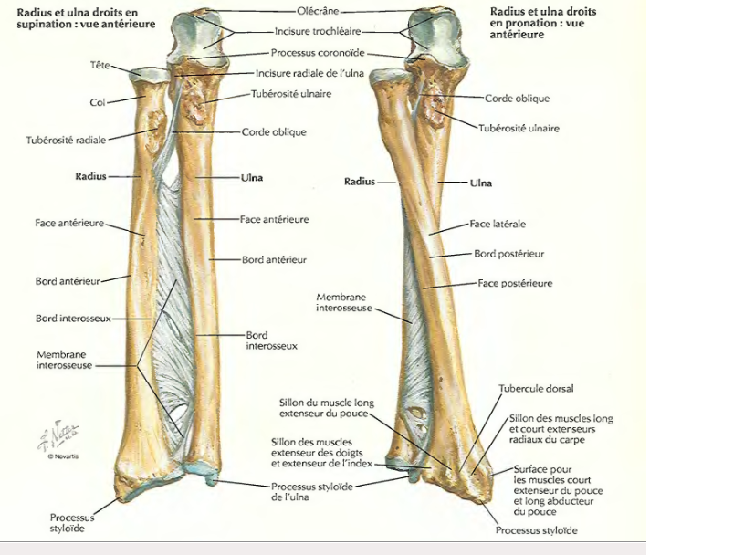

Slide 13
Articulation radio-carpienne
Réunit le carpe aux os de l’avant bras.
Diarthrose de type condylienne.
Permet essentiellement les mouvements de flexion et d’extension de la main

Slide 14
Surfaces articulaires
1- La gléne anté brachiale: concave, formée de 2 éléments:
- La cavité glénoïde du radius.
- Le ligament triangulaire: disque articulaire fibrocartilagineux interposé entre la tête ulnaire et le carpe.
Triangulaire à base externe, plus épais en dehors.
Il s’insère en dehors sur le bord interne de la cavité glénoïde radiale, et en dedans sur la styloïde ulnaire.
2- Le condyle carpien: convexe, constitué par 3 os de la rangée supérieure du carpe, de dehors en dedans le scaphoïde, le semi-lunaire et le pyramidal, qui alignés ensemble leurs faces supérieures forment un ovoïde transversal qui répond à la gléne anté brachiale.

Slide 15
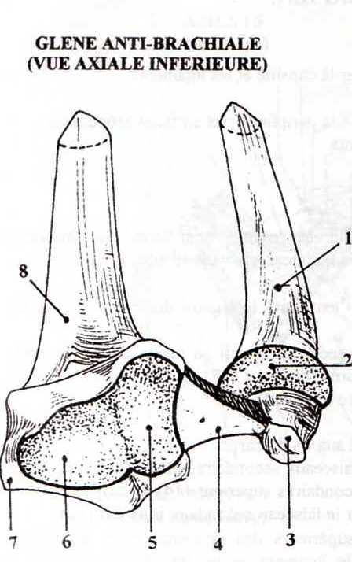
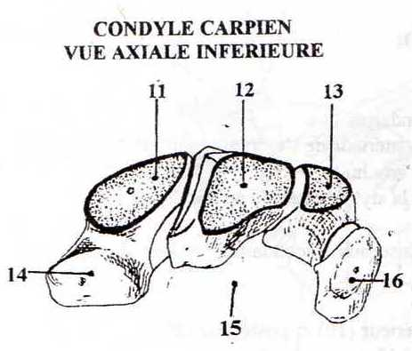

Slide 16
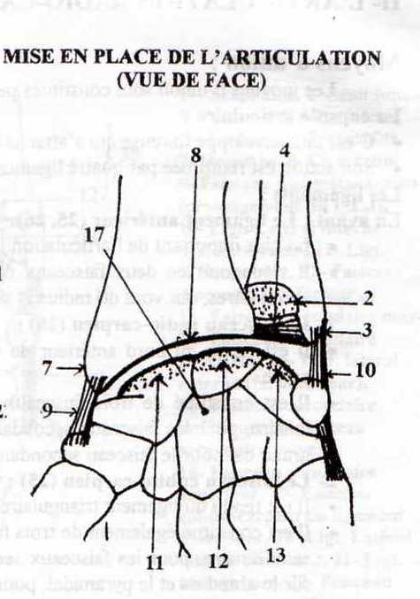
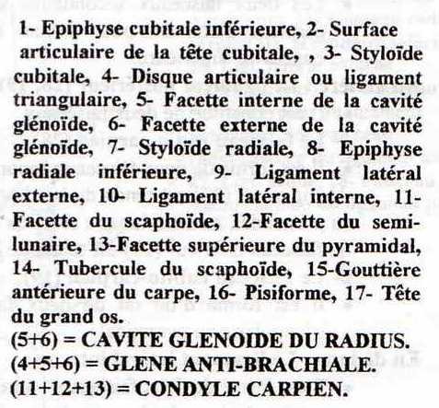

Slide 17
Moyens d’union
La capsule articulaire:
- Enveloppe fibreuse qui s’attache à la périphérie des surfaces articulaires
- Son action est renforcée par les ligaments.

Slide 18
Les ligaments
En avant: Le ligament antérieur:
    Le plus important
    Fait de 2 faisceaux obliques:
        Faisceau radio-carpien: fait de 3 faisceaux secondaires se terminant sur le semi-lunaire(sup et moy),et sur le grand os(inf).
        Faisceau cubito-carpien: tendu du ligament triangulaire aux os du carpe.
        Fait de 3 faisceaux secondaires se terminant sur le semi-lunaire(sup et moy), et le grand os et pyramidal(inf).
        Les faisceaux secondaires supérieurs des faisceaux radio et cubito-carpiens s’unissent et forment le ligament arqué de Weitbrecht.

Slide 19
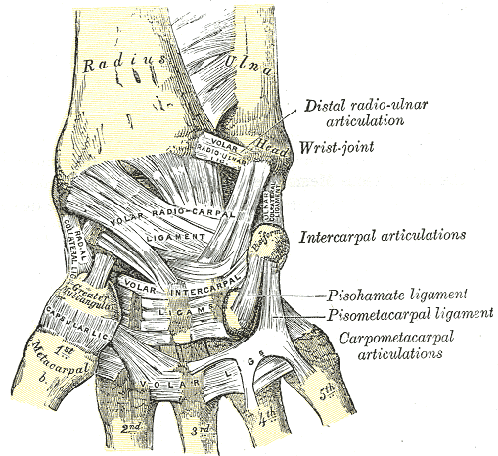

Slide 20
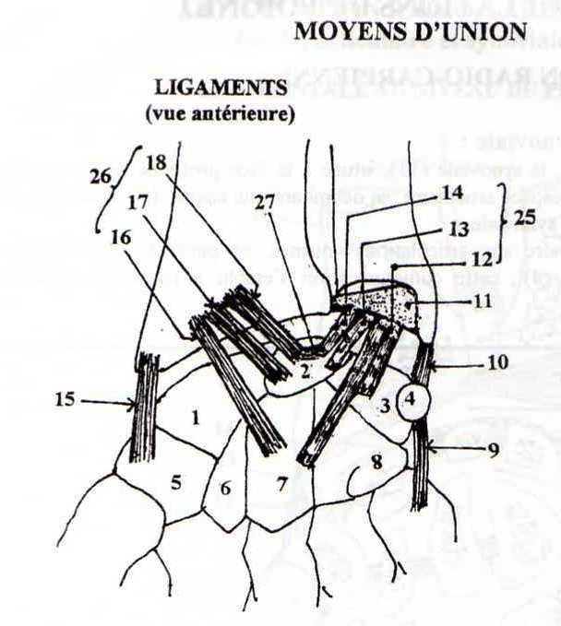
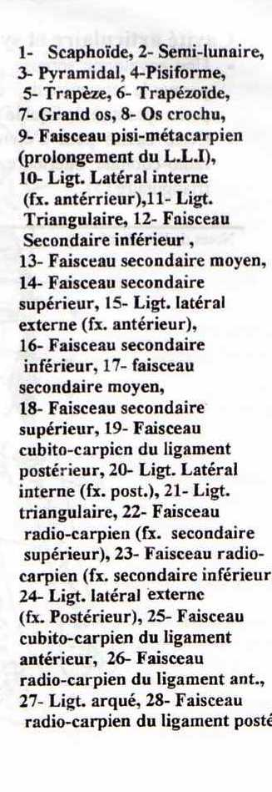

Slide 21
En arrière: le ligament postérieur
Fait de 2 faisceaux
1- Le faisceau radio-carpien:
      Formé de 2 faisceaux secondaires:
      . Supérieur tendu du bord postérieur de l’extrémité inférieure du radius au pyramidal, au semi-lunaire et à l’os crochu.
      . Inférieur tendu de la styloïde radiale au scaphoïde.
      2- Le faisceau ulno-carpien: tendu du ligament triangulaire au pyramidal.

Slide 22
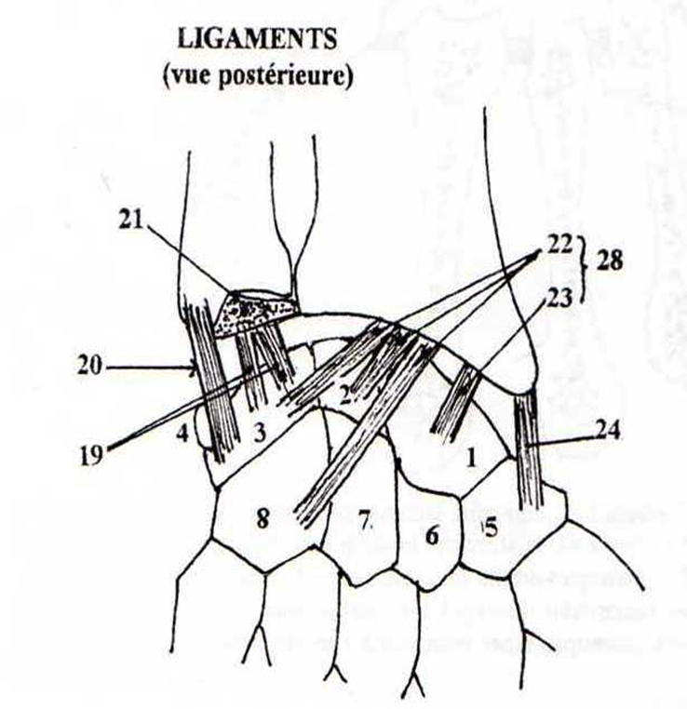
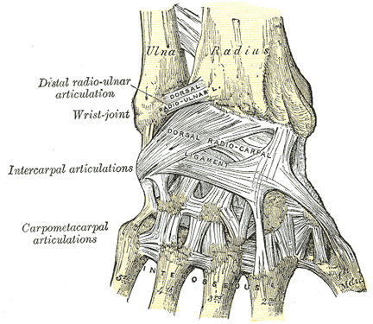

Slide 23
En dedans: le ligament latéral interne
- Formé de 2 faisceaux antérieur et postérieur.
- Tendu de la styloïde cubitale au pisiforme, pour le faisceau antérieur; et au pyramidal, pour le faisceau postérieur.
En dehors: le ligament latéral externe.
- Formé de 2 faisceaux antérieur et postérieur.
- Tendu de la styloïde radiale au trapèze.

Slide 24
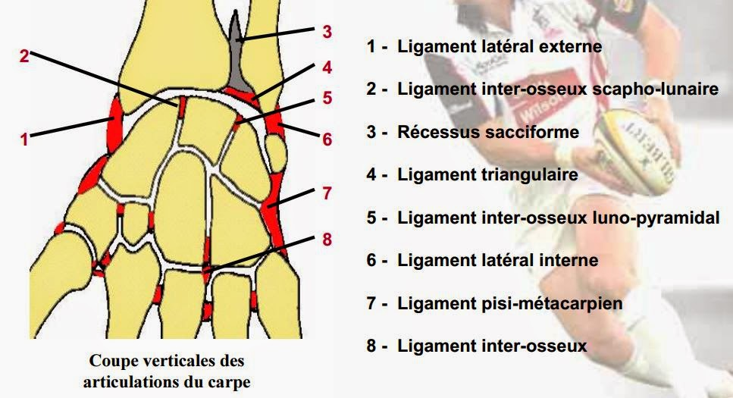

Slide 25
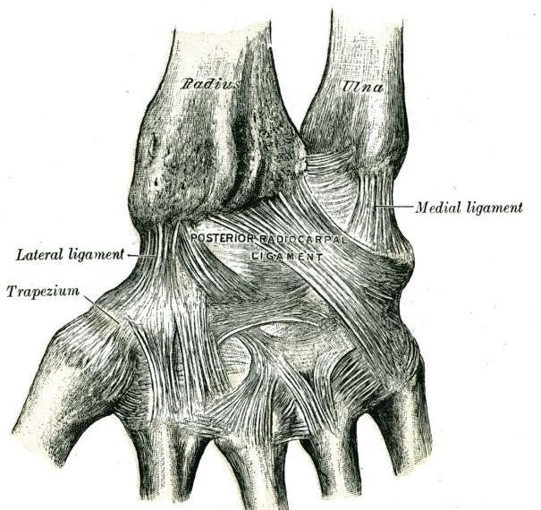

Slide 26
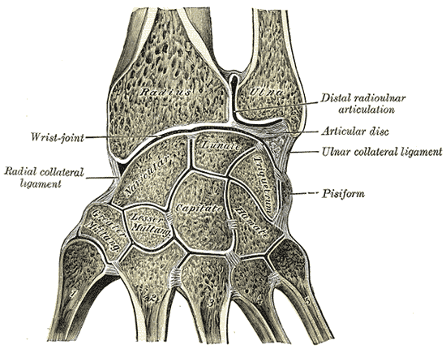

Slide 27
Cavité articulaire et synoviale
La synoviale située à la face profonde de la capsule permet la fermeture de l’espace articulaire, déterminant ainsi, une cavité contenant du liquide synoviale.
Cette cavité peut s’étendre aux articulations voisines (la radio-cubitale inférieure).
Cette communication se fait à travers le ligament triangulaire.

Slide 28
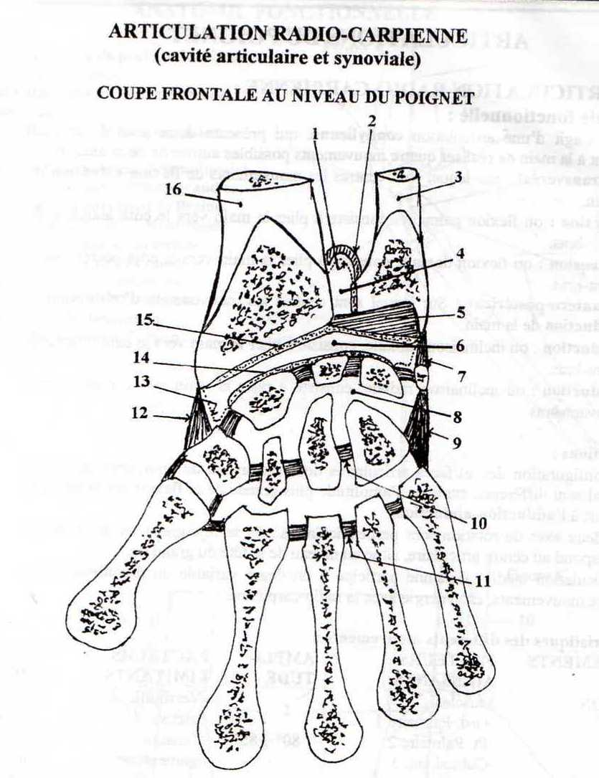
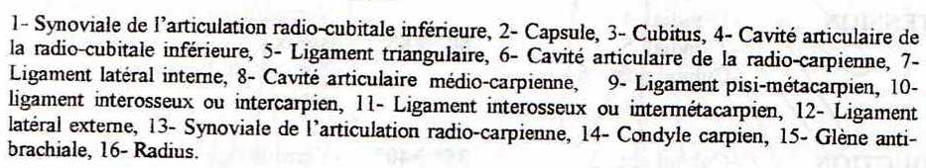

Slide 29
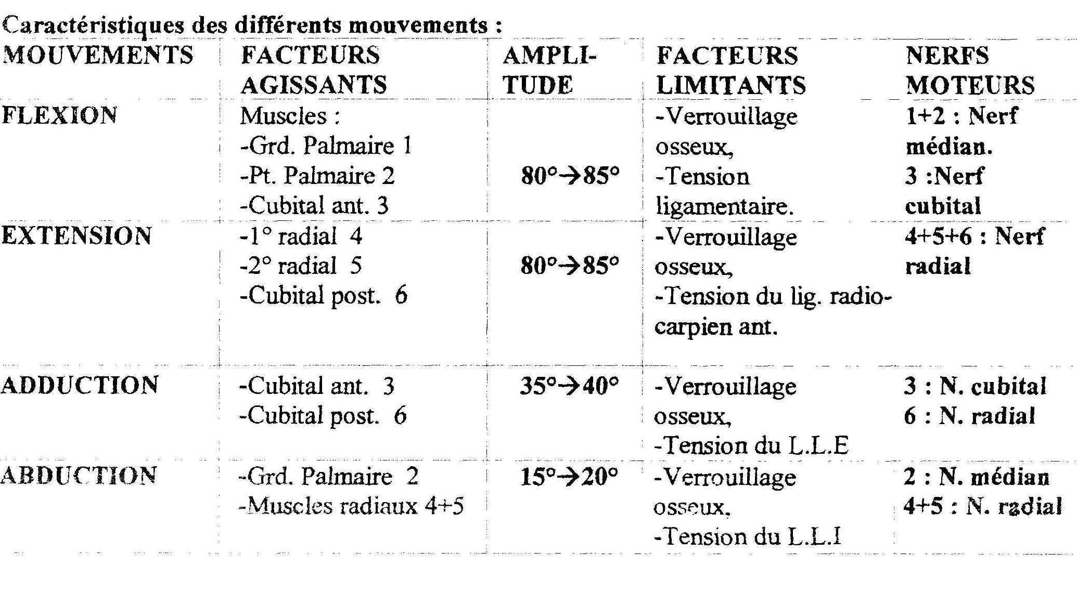

Slide 30
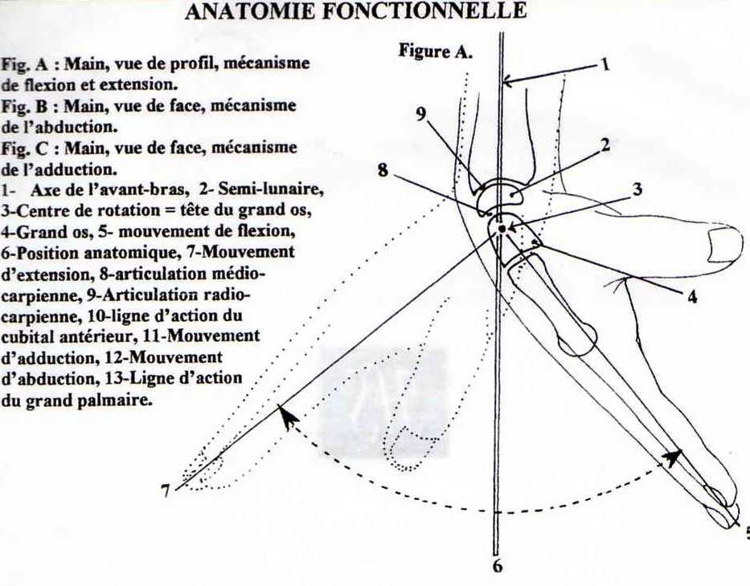

Slide 31
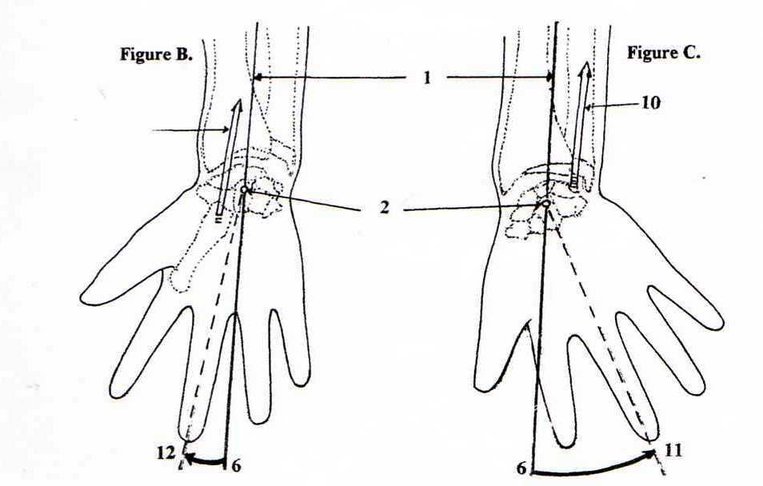

Slide 32
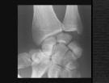




Slide 33
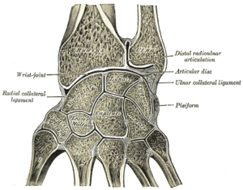
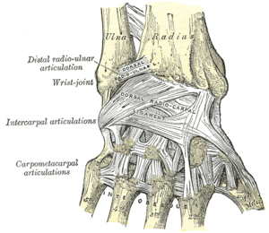


Slide 34
articulation médio- carpienne

Slide 35
articulation bi condylienne car on retrouve deux condyles (surfaces articulaires convexes) qui s'articulent avec deux surfaces concaves :
- Le lunatum, le triquétrum et la face médiale du scaphoïde (concaves) s'emboitent avec l'hamatum et le capitatum (convexes).
- La face inférieure du scaphoïde (convexe) s'articule avec le trapèze et le trapézoïde (concave).

Slide 36
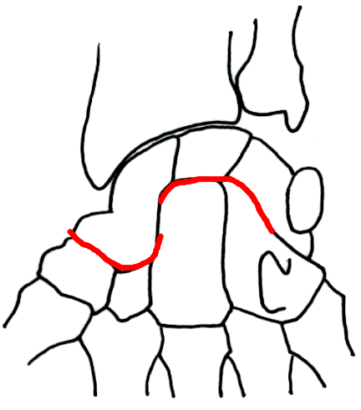
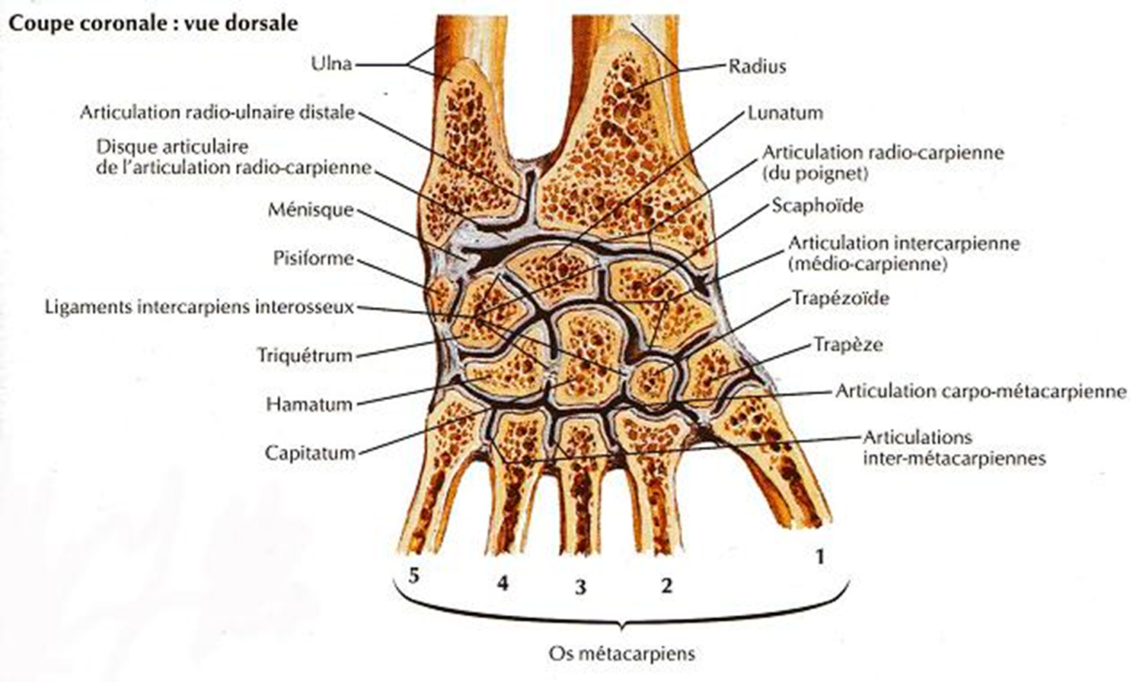

Slide 37
